Slide 1


Sesión 11:
Preparación para feria y evaluaciones

Slide 2
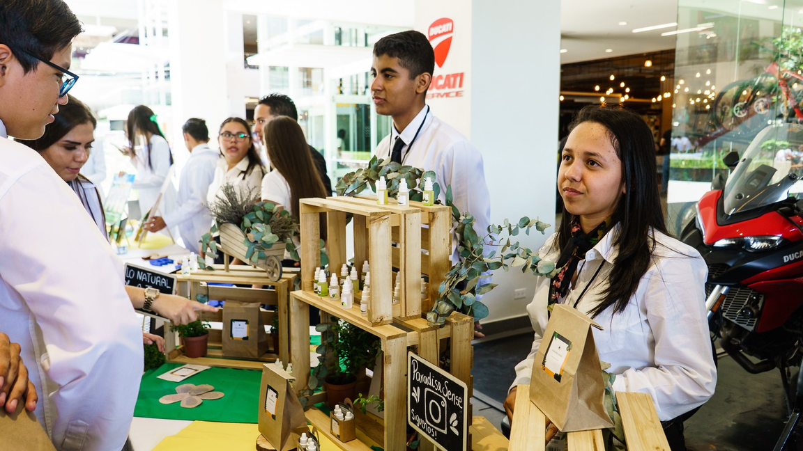
Tema:
Lineamientos para la Feria del producto

Slide 3




• Productos alimenticios deben contar con los permisos respectivos.
•Todos los empresarios Junior deben participar en el evento.

Slide 4


•Cada proyecto es el responsable de montar (7 am a 8am) y desmontar el stand (3pm a 4 pm), seguir las indicaciones de donde deben guardar las mesas, sillas y manteles.

Slide 5

•Cada mini Compañía contara con una mesa plástica desarmable de 1metro x 60 cm y 3 sillas, no pueden ocupar mayor espacio del brindado.

Slide 6


•Cada empresa debe llevar tijeras, regletas, extensiones y lo requerido para la decoración de su stand.

Slide 7


•Cada equipo debe llevar cinta adhesiva gris si van a utilizar extensiones con el fin de cubrir las mismas.
•Deben tener turnos de trabajo de tres personas.

Slide 8




•No pueden colocar banner o materiales con altura mayor a 1.60cm.
•A cada equipo se le indica su mesa de trabajo, no se puede escoger.

Slide 9


•Al colocar el stand no pueden obstruir la visibilidad de los locales.
•No se pueden pegar material publicitario en el piso.

Slide 10

•No se permite música en el stand, pueden realizar presentaciones en computadora pero sin sonido, y cada equipo deberá llevar la extensión eléctrica y la computadora y ser responsable por el equipo.

Slide 11


•Cada proyecto deberá mantener el orden y aseo en su espacio y velar por el cuidado de sus objetos personales y de los activos de la Empresa Junior.

Slide 12

•Ante un posible evento de emergencia, favor mantener la calma y dirigirse a las salidas destinadas como rutas de evacuación, las cuales deben estar despejadas.

Slide 13

•Deben estar atentos y acatar las indicaciones del Personal de JA, para prepararse en las evaluaciones, entrevistas y demás aspectos.

Slide 14

•Encontraran un mesa de JA debidamente identificada para cualquier consulta.
•El acatar los lineamientos anteriores forma parte de la evaluación de la feria, ya que es un espacio para representar la seriedad y orden de la Empresa Junior.

Slide 15
Tarea:
Hacer el video profesional para la feria. Indicar el nombre del colegio y empresa
Recordatorio de la semana:
Evaluador de asistencia

Slide 16
Sesión 11:
Preparación para feria y evaluaciones

Slide 17
"Todos los derechos reservados, Junior Achievement Costa Rica"

